Slide 1
미니프로젝트
전화번호관리 프로그램

Slide 2
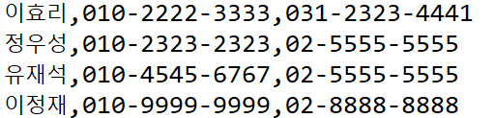
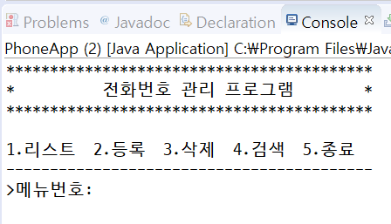
미니프로젝트
01
1.시작화면(10)
2.리스트(30)
3.등록(20)
4.삭제(20)
5.없는메뉴(10)
6.종료(10)
7.검색
전화번호 관리 프로그램을 작성하세요
  데이터는 PhoneDB.txt파일로 관리합니다
  데이터 구분은 , 로 합니다.
  이름(name), 휴대전화(hp), 회사번호(company)
0.PhoneDB
1.시작화면(10)

Slide 3
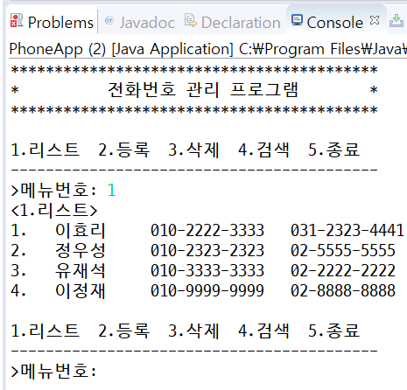
미니프로젝트
01
2.리스트(30)

Slide 4
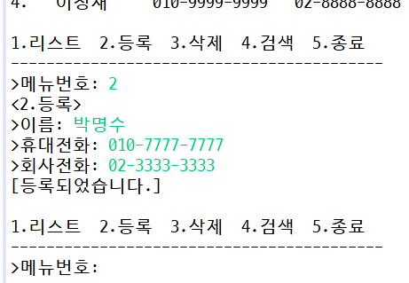
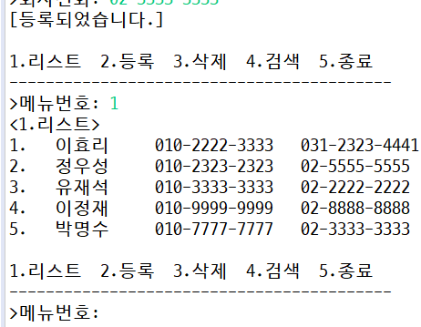
미니프로젝트
01
3.등록(20)
*등록되었는지 확인 화면-->리스트 출력

Slide 5
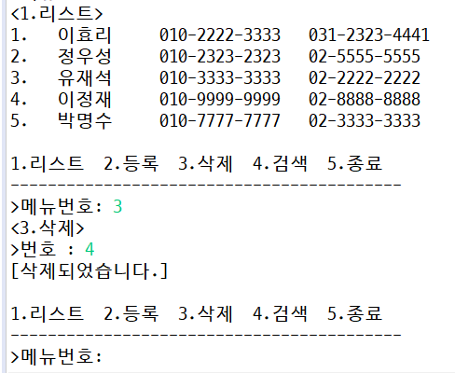
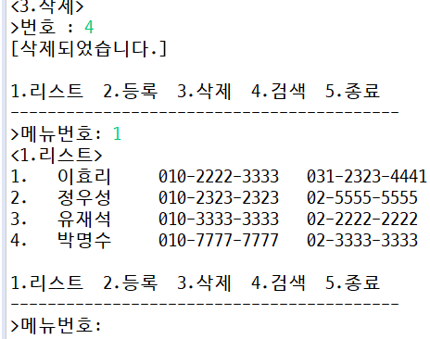
미니프로젝트
01
4.삭제(20)
*등록되었는지 확인 화면-->리스트 출력
삭제메뉴 선택
이정재 선택

Slide 6
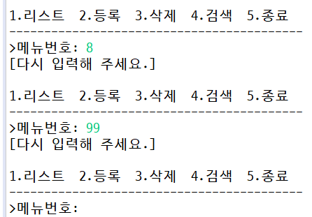
미니프로젝트
01
5.없는메뉴(10)
없는메뉴 선택
없는메뉴 선택

Slide 7

미니프로젝트
01
6.종료(10)

Slide 8
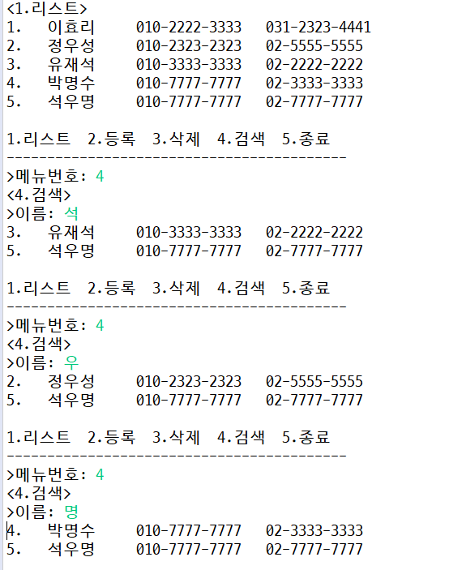
미니프로젝트
01
7.검색
검색메뉴선택
키워드 입력
이름에 “석＂을 포함한 리스트 출력
이름에 “우＂을 포함한 리스트 출력
이름에 “명＂을 포함한 리스트 출력

